Slide 1



PHÒNG GIÁO DỤC VÀ ĐÀO TẠO QUẬN LONG BIÊN
TRƯỜNG MẦM NON GIA THƯỢNG
Giờ học: Phát triển ngôn ngữ
Đề tài: Thơ: “ Đi dép”
Giáo viên: Nguyễn Thị Hồng Hoa
Lứa tuổi: Nhà trẻ 24-36 tháng
Thời gian: 12-15 phút.
Năm học 2018-2019

Slide 2


PHÒNG GIÁO DỤC VÀ ĐÀO TẠO QUẬN LONG BIÊN
Mục đích- yêu cầu
TRƯỜNG MẦM NON GIA THƯỢNG
* Kiến thức:
-Trẻ biết tên thơ, biết nội dung bài thơ: “Chân thấy êm khi được đi dép, dép thấy vui khi được chân đi”.
* Kỹ năng:
-Trả lời to rõ ràng các câu hỏi theo nội dung thơ.
- Đọc thuộc được bài thơ.
* Thái độ:
-Trẻ ngoan, hứng thú
tham gia vào hoạt động.
- GD: Giữ gìn vệ sinh sạch sẽ
Giờ học: Phát triển ngôn ngữ
Đề tài: Thơ: “ Đi dép”
Giáo viên: Nguyễn Thị Hồng Hoa
Lứa tuổi: Nhà trẻ 24-36 tháng
Thời gian: 12-15 phút.
Năm học 2018-2019

Slide 3

Chuẩn bị
* Đồ dùng của cô:
-Pownpoint minh họa thơ.
- Nhạc bài “Đôi dép”
* Đồ dùng của trẻ:
- Trang phục gọn gàng.
- Tranh đôi dép để tô màu

Slide 4

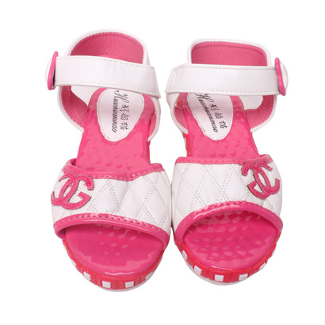
Cách tiến hành
1. Ổn định tổ chức:
Cô và trẻ cùng hát bài hát: “Đôi dép”.
Đàm thoại dẫn dắt vào bài.

Slide 5

2. Phương pháp, hình thức tổ chức:
* Cô đọc thơ cho trẻ nghe:
- Cô giới thiệu tên thơ tên tác giả.
- Cô đọc lần 1: Không tranh . Hỏi tên thơ, tên tác giả?
- Cô đọc lần 2 dùng Pownpoint minh họa và đàm thoại theo nội dung thơ: Chân thấy êm khi được đi dép, dép thấy vui khi được chân đi.
+ Bài thơ nói đến cái gì? (đôi dép)
+ Chân cảm thấy như thế nào khi đi dép?
“Chân được đi dép
Thấy êm êm là”
- Dép thấy như thế nào?
“Dép cũng vui lắm
Được đi khắp nhà”
(Mỗi câu hỏi mời 4-5 trẻ trả lời)
- Cô đọc thơ lần 3: Khuyến khích trẻ đọc cùng cô.

Slide 6

* Nghe hát: Đi nhà trẻ.
- Cô giới thiệu tên bài hát, tên tác giả
- Cô hát Lần 1(Có đàn): Hỏi trẻ tên bài hát?
- Cô hát Lần 2: Cô đệm đàn và hát. Giới thỉệu nội dung bài hát: “Đến lớp nhà trẻ, các bé được vui chơi, cùng chơi nhiều đồ chơi như ô tô, tàu hỏa, thật vui khi được xếp hình xây nhà cửa bé sẽ thành thợ xây tương lai”. Còn các con thì sao, sau này muốn làm gì?
- Hát lần 3: Cho trẻ xem video các bạn hát và hát theo.

Slide 7

* Dạy trẻ đọc thơ:
- Cô cho cả lớp đọc 2-3 lần. Mời tổ nhóm cá nhân trẻ đọc
- Cô chú ý sửa sai cho trẻ, khuyến khích trẻ đọc thơ..

Slide 8

3. Kết Thúc: Cô nhận xét động viên, khuyến khích trẻ.

Slide 9

Xin chân thành cảm ơn

